Slide 1
Cele a reprodukowalność
Correlation between reproducibility of research papers and their objective
Przemysław Chojecki, Kacper Staroń, Jakub Szypuła
Notes:
Cześć, dzisiaj zaprezentuje wam o co chodzi w artykule przygotowanym przez nas (czyli [nazwiska]) w ramach grupy reprodukowalność na Warsztaty Badawcze. Tytuł artykułu to [tytuł] i dotyczy on oczywiście reprodukowalności, ale potraktowanej w nieco innym kontekście – kontekście celu

Slide 2



Wprowadzenie
Czy jeżeli puścimy kod z artykułu, to czy dostaniemy to samo?
Jaki jest cel tego kodu? Bądź też całego artykułu?
Notes:
Trzeba odpowiedzieć na dwa pytania – pierwsze to repr, drugie cel

Slide 3


Nasz model
Chunk, grupa chunków cały artykuł – wszystkie mają swój cel (bądź cele)
Cele dzielą się na klasy
Miara reprodukowalności od 1 do 5
Notes:
Refer to things as objects

Slide 4




Podział
27 Artykułów
112 grup chunków
337 chunków
Złożonych z
Złożonych z
6 różnych klas celów
10 różnych klas celów
17 różnych klas celów
Notes:
337 -> 112 -> 27 -> 6 -> 10 -> 17

Slide 5
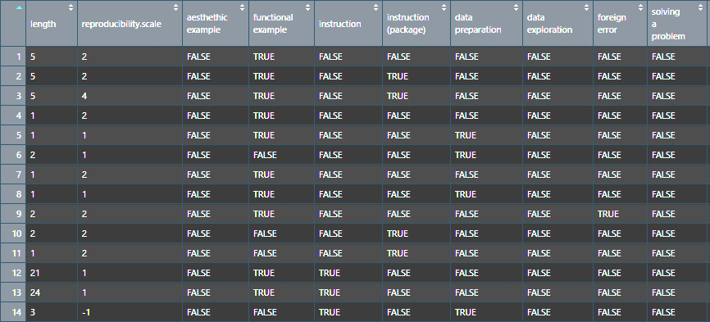

Wyniki - CSV
Notes:
Tutaj są chunki. Chunki mają repr scale, inne nie mają. Wszystkie składają się z długości + kolumn z celami, w których jest true/false

Slide 6
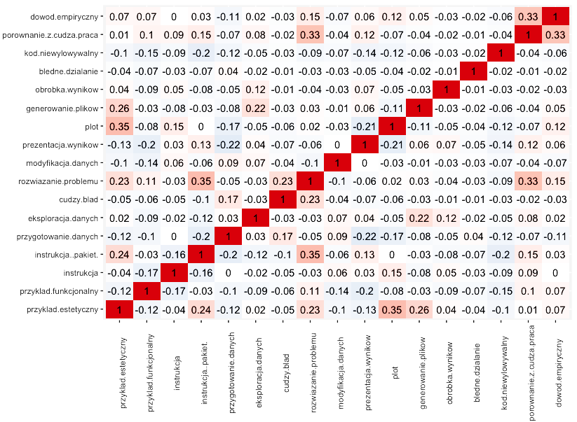
Wyniki – macierz korelacji
Notes:
Patrzcie jaka ładna macierz, ta, taka dla grup i dla artykułów znajduje się też w artykule. Nie będziemy nad nią się zbyt długo zatrzymywać, ponieważ można by mówić o każdym kwadracie, ale nie ma na to czasu

Slide 7
Wnioski i podsumowanie
Niska korelacja pomiędzy występowaniem poszczególnych celów – czyli najpewniej zostały wybrane dobrze.
Brak znaczącej zależności między reprodukowalnością i celami – być może to kwestia zbioru.
Notes:
Wnioski z conclusions

Slide 8

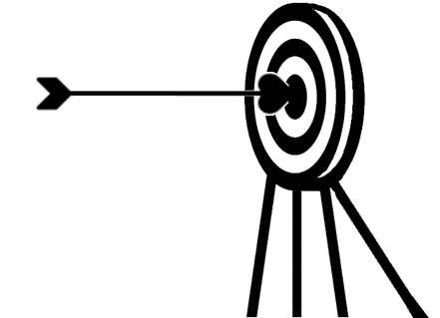
Dziękujemy za uwagę
Notes:
trafił

